Slide 1
材料清单：
核心板
usb—ttl | 1 | 程序下载
mCookie-Hub | 1 | 传感器转接板
舵机 | 1 | 舵机
舵机转接板 | 1 | 舵机转接板
红外反射传感器 | 1 | 检测物体
LED | 1 | led灯

Slide 2

招财猫

Slide 3
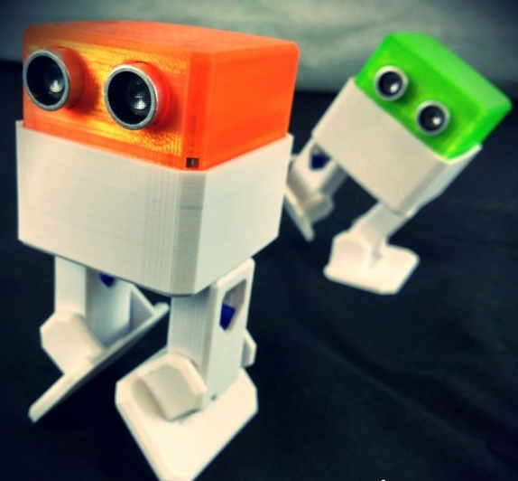
Otto 机器人

Slide 4
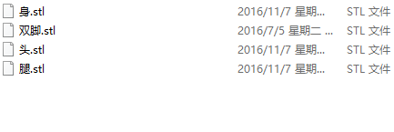
Otto 机器人

Slide 5
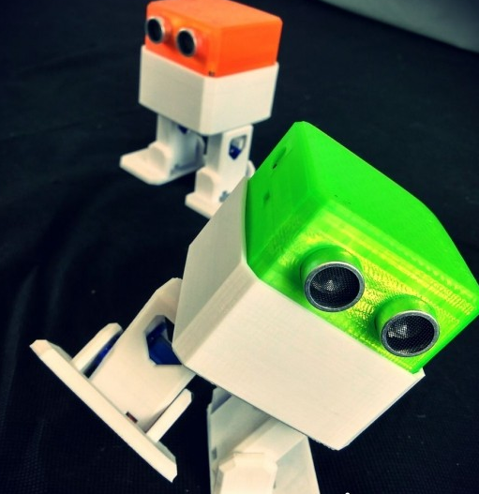
Otto 机器人

Slide 6
01
招财猫的知识
02
编写程序
课程目录
CONTENTS
03
乐高搭建
04
分享学到的知识

Slide 7
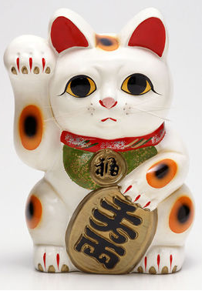
招财猫通常采用陶瓷制作，一般为白色，形态为其中一手高举至头顶，作出向人招来的手势。一般招财猫举左手表示招福；举右手则寓意招财。

Slide 8
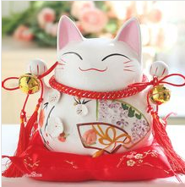
举手含义
举手含义
传说中，商家的招财猫举右手可以招白天的来客，举左手则是招来作夜间生意或特种行业的客人；另外举右手象征招财、钱财幸福到来；左手则是象征招人、客人络绎不绝、买气旺。
举右手：招财、家庭用
举左手：招客、行业用

Slide 9
01
简谱的知识
02
伴着音乐作画
课程目录
CONTENTS
03
我们还能怎么玩 ?
04
分享学到的知识

Slide 10
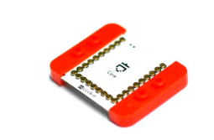



功能清单
模块清单
新器件
1. 核心控制（MCU）
5. 舵机
2. USB模块（Usb）
3. 扩展模块（Hub）
6. 舵机连接板
4. 灰度传感器

Slide 11
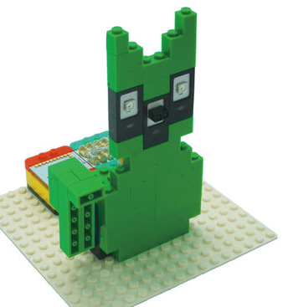
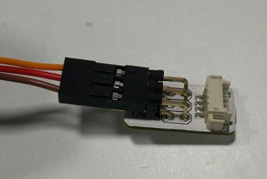
舵机链接
参照使用手册

Slide 12
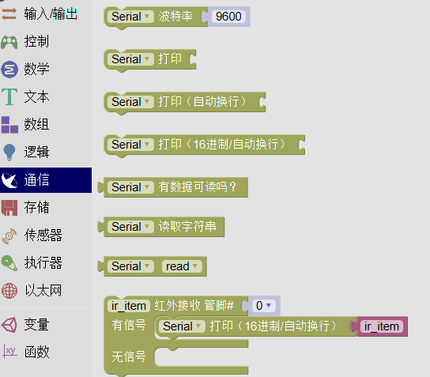

开始编程
将A0管脚红外反射传感器的值发送到串口监视器。 等待A0管脚红外反射传感器的值小于800（人体接近）。
检测A0红外反射传感器距离

Slide 13
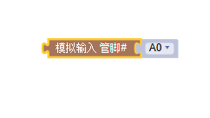
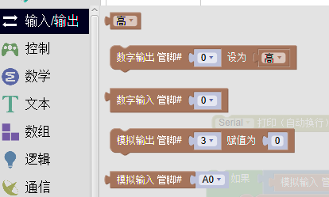
开始编程
模拟输入

Slide 14
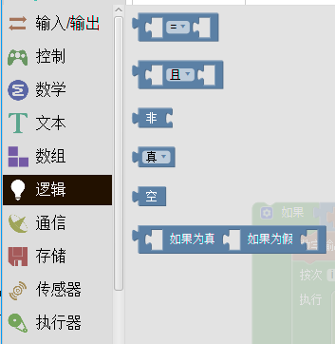
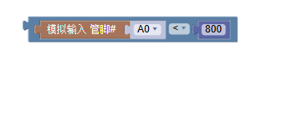
开始编程
逻辑里面“=”

Slide 15
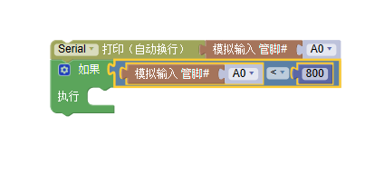
开始编程
修改数为800，并添加如果执行

Slide 16
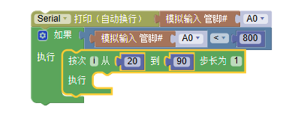
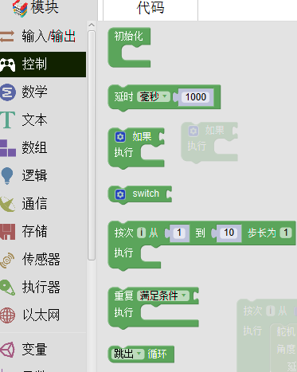
开始编程
在控制->里面选择“按次执行”
修改数字如图

Slide 17
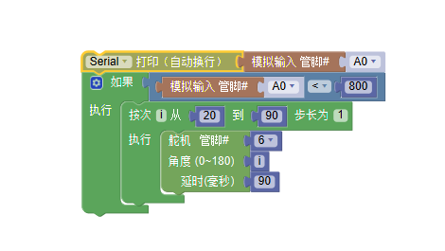
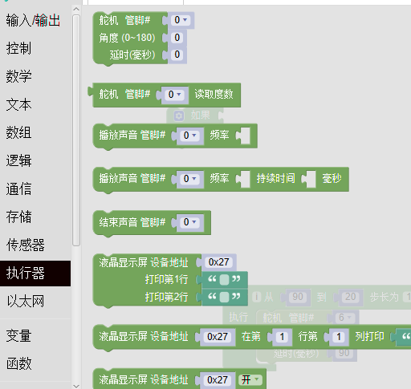
开始编程
在执行器->里面选择“舵机”
修改数值

Slide 18
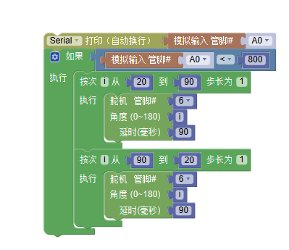
开始编程
重复以上步骤，完成编程

Slide 19
乐高搭建

Slide 20
我们学到了什么
1. 了解舵机的使用方法
2. 了解了灰度传感器编程的方法
3. 知道了招财猫的一些常识

Slide 21

想一想，练一练
1.练一练，给我们的招财猫添加可以闪烁的眼睛。

Slide 22

thanks

